Slide 1


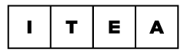
IT Education
Academy
Лекція 1
WWW.ITEA.UA

Slide 2
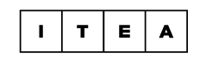

www.itea.ua
Фото
инструктора
Михайло Гайдей
Інструктор IT Education Academy
.Net Software developer at 3Shape
КОНТАКТНІ ДАНІ
https://www.linkedin.com/in/mykhailo-haidei-30334076/
mykhailo.haidei@gmail.com

Slide 3
Теми сьогоднішньої лекції
www.itea.ua
.Net Framework
Знайомство із мовою C# та її можливостями
Знайомство із Visual Studio IDE
Основи роботи з системою контролю версій
Написання першої програми

Slide 4
.Net Framework
www.itea.ua
Технологія, розроблена та впроваджена компанією Microsoft
Поділяється на дві частини: середовище виконання (CLR/Common Language Runtime) та бібліотека класів (FCL/Framework Class Library)

Slide 5
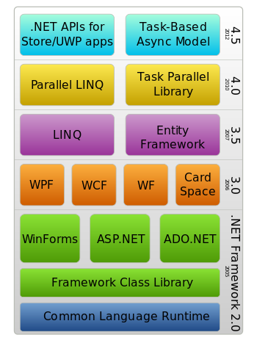
.Net Framework
www.itea.ua

Slide 6
Знайомство із мовою C# та її можливостями
www.itea.ua

Slide 7
www.itea.ua
C
C++
Java
C#

Slide 8
Особливості мови C#
www.itea.ua
Об’єктно-орієнтована
Єдина система типів (всі типи мови є нащадками єдиного класу Object)
Автоматизована система збору сміття
Строго типізована
Створена спеціально для використання із .Net Framework

Slide 9
Можливості мови C#
www.itea.ua
Створення користувацьких класів
Створення користувацьких узагальнень
Обробка виняткових ситуацій
Автоматизоване управління версіями

Slide 10
Знайомство із Visual Studio IDE
www.itea.ua

Slide 11
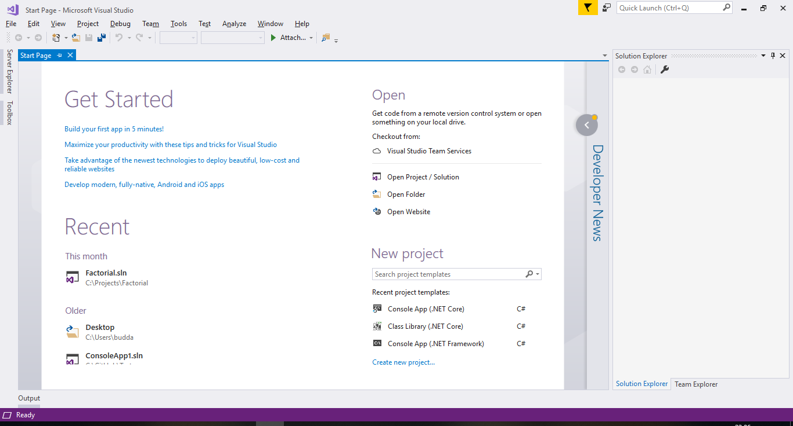
www.itea.ua

Slide 12
“Hi, Dude)” (It is like “Hello World”, but “Hi, Dude”)
www.itea.ua

Slide 13
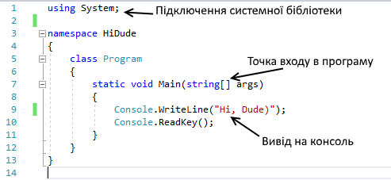
www.itea.ua
Для компіляцію та запуску програми натисніть клавішу “F5”

Slide 14
Система контролю версій
www.itea.ua

Slide 15
www.itea.ua
Що таке система контролю версій?
1
Система ведення журналу змін файлу або файлів
2
Можливість керування усіма версіями файлу
3
Система моніторингу змін (хто, коли)
4
Низькі накладні витрати

Slide 16
Важливо!!
www.itea.ua
Перед тим, як почати працювати із проектом, рекомендую додати .gitignore файл до Вашого репозиторію.

Slide 17
Спасибі за увагу
www.itea.ua

Slide 18
Корисні посилання:
www.itea.ua
https://learngitbranching.js.org
https://visualstudio.microsoft.com/vs/getting-started/mobile-install/
https://docs.microsoft.com/ru-ru/dotnet/csharp/tour-of-csharp/
https://docs.microsoft.com
https://git-scm.com/book/uk/v2/Вступ-Про-систему-контролю-версій

Slide 19
Корисні посилання:
www.itea.ua
https://git-scm.com/book/uk/v2/Основи-Git-Запис-змін-до-репозиторія
https://www.youtube.com/watch?v=mpK_MYb38zs&list=PLoonZ8wII66iUm84o7nadL-oqINzBLk5g
https://codeguida.com/post/453

